Slide 1
MPUDP
Osnovi računarskih mreža 2
Kosta Svrdlan, Mario Perić 12.06.2018.

Slide 2
MPUDP - zadatak
Zadatak je bio implementirati MPUDP koji:
  Šalje UDP datagrame bez greške
  Obezbeđuje da datagrami stižu u redu u kojem su i poslati
Dodatni zahtevi:
  Višeplatformna podrška (Windows/Linux)
  Programiski jezik C
  Višenitno programiranje
Osnovi računarskih mreža 2
12.06.2018.

Slide 3
Realizacija
Za potrebe ovog projekta realizovane su strukture koje predstavljaju redom ethernet frame, ip header, udp header i sam paket sačinjen od svih ovih header-a
U deo podataka UDP headera dodat je custom header koji sadrži sekvencijski broj paketa koji se šalje
Osnovi računarskih mreža 2
12.06.2018.

Slide 4
Komunikacija
Za slanje su korišćena 2 paralelna toka (eth i wifi)
Na samom početku pošiljalac na oba toka šalje veličinu fajla
Ukoliko primalac na oba toka ne primi istu vrdnost, proglašava se greška i komuikacija se prekida
Nakon toga informacije nastavljaju da se šalju paralelno na oba toka
Osnovi računarskih mreža 2
12.06.2018.

Slide 5
Proces slanja
Slanje na oba toka teče paralelno, tako što je za svaki tok zadužena posebna nit
Nit preuzima sledeći paket koji je na redu za slanje
Nakon toga šalje paket sa datim rednim brojem
Ukoliko dobije ACK od primaoca prelazi na sledeći paket
Ukoliko ne dobije ACK proces se ponavlja sve dok ga ne dobije ili dok se tok ne proglasi mrtvim
Osnovi računarskih mreža 2
12.06.2018.

Slide 6
Održivost tokova u životu
Slanje na oba toka teče paralelno, tako što je za svaki tok zadužena posebna nit
Nit preuzima sledeći paket koji je na redu za slanje
Nakon toga šalje paket sa datim rednim brojem
Ukoliko dobije ACK od primaoca prelazi na sledeći paket
Ukoliko ne dobije ACK proces se ponavlja sve dok ga ne dobije ili dok se tok ne proglasi mrtvim
Slanje na oba toka teče paralelno, tako što je za svaki tok zadužena posebna nit
Nit preuzima sledeći paket koji je na redu za slanje
Nakon toga šalje paket sa datim rednim brojem
Ukoliko dobije ACK od primaoca prelazi na sledeći paket
Ukoliko ne dobije ACK proces se ponavlja sve dok ga ne dobije ili dok se tok ne proglasi mrtvim
Osnovi računarskih mreža 2
12.06.2018.

Slide 7
Život nakon smrti
Ukoliko tok ne uspe da se vrati u život do samog kraja procesa, drugi tok, koji je ostao u životu, nakon završetka šalje i onaj paket na kojem je prethodni tok bio zagalavljen
Osnovi računarskih mreža 2
12.06.2018.

Slide 8
Čitanje i pisanje podataka
Na samom početku ceo fajl se učitava u operativnu memoriju (pretpostavlja se da je ima dovoljno)
Pri slanju ceo fajl stoji u operativnoj memoriji, sve dok se i poslednji paket ne pošalje
Iako nije potrebno ovo čuvati u operativnoj memoriji i trivijalno je ovo ispraviti da radi čak i u uslovima kada nema dovoljno radne memorije za ceo fajl, ostavljeno je ovako, kako bi se poboljšale performanse
Osnovi računarskih mreža 2
12.06.2018.

Slide 9
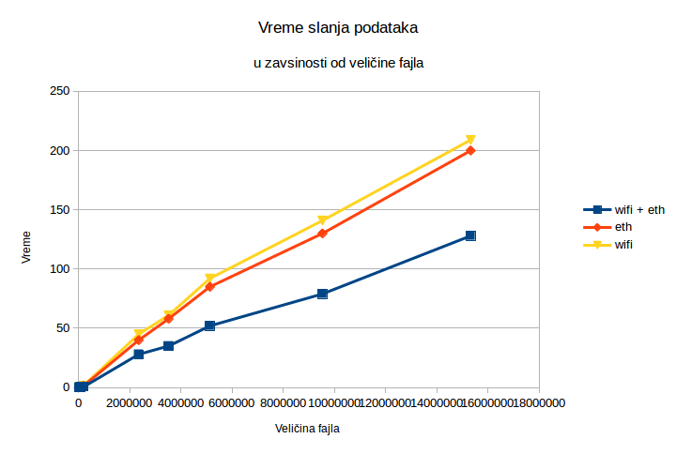
Rezultati (1)
Osnovi računarskih mreža 2
12.06.2018.

Slide 10
Rezultati (2)
Sa prosečnom brzinom od oko 120kbps ovako realizovan MPUDP ne izgleda mnogo primenjivo u realnim sistemima
Razlog za ovako malu brzinu nalazi se u samoj pcap biblioteci
Prilikom svakog poziva funkcije pcap_sendpacket pravi se novi sistemski poziv, koji nije dovoljno brz da bi se mogla postići zadovoljavajuća brzina
Osnovi računarskih mreža 2
12.06.2018.

Slide 11
Poboljšanje?
Jedno od ideja za poboljšanje bila je ubacivanje klizećeg prozora, međutim zbog nedovoljnog ubrzanja koje je ova metoda donela i čak usporenja u par specifičnih slučajeva, odbačena je
Druga ideja za poboljšanje bila je uvođenje reda paketa biblioteke WinPcap, koja je odbačena zbog nekompatabilnosti sa Linux OS-om, kao i jako malom brzinom koju je donela (oko 140kbps sa malim skupom merenja)
Jedini način da se dobije poboljšanje u brzini je da se libPcap zameni sa nečim adekvatnijim u samoj implementaciji
Osnovi računarskih mreža 2
12.06.2018.

Slide 12
Hvala na pažnji!
Osnovi računarskih mreža 2 12.06.2018.

